Slide 1
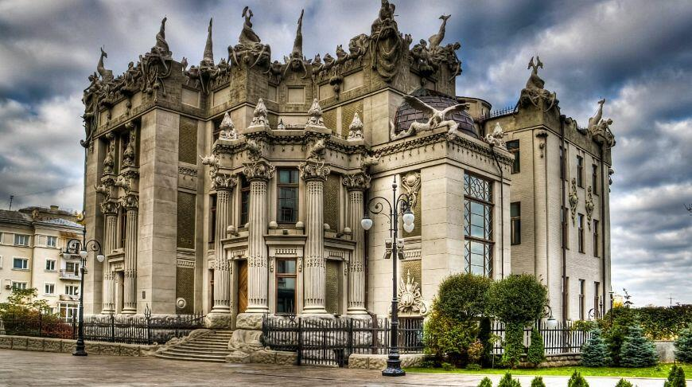
12ур. В МИСТЕЦТВІ - ЦІННОСТІ
ЛЮДИНИ.СИНТЕЗ МИСТЕЦТВ.
Новоукраїнський ліцей №6
Елізбарян А.М.-вчитель мистецтва

Slide 2
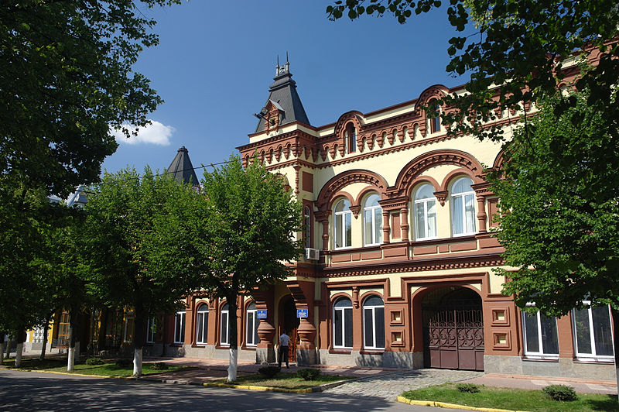
Для досягнення художньої та архітектурної виразності будівель і споруд, емоційного впливу на людину, задоволення її естетичних ( або духовних) потреб митці застосовують синтез мистецтв.
Кропивницький. Гостинний двір

Slide 3
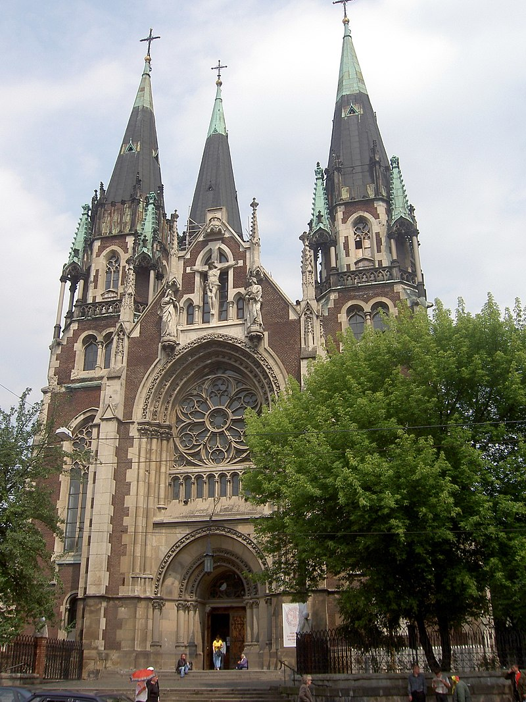
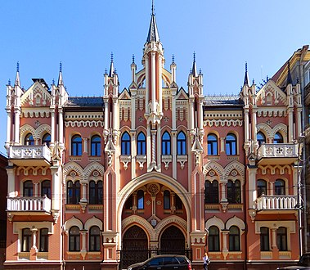
У творі архітектури синтез мистецтв полягає у поєднанні різних видів мистецтв: монументального живопису, скульптури, садово-паркового та декоративно-ужиткового мистецтва, які посилюють сприйняття архітектурного образу.
Львів. Церква святих Ольги і Єлизавети
Будинок Ікскюль-Гільденбанда, м.Київ

Slide 4
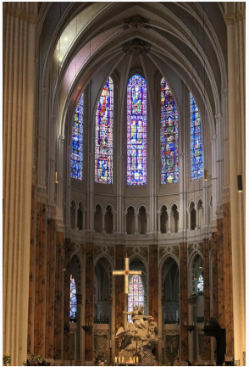
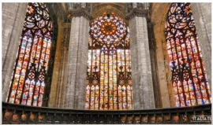
Сама архітектурна споруда, колони, арки, вікна утворюють всередині храму особливий простір.
Міланський собор, Італія
Собор Нотр-Дам, Шартр

Slide 5
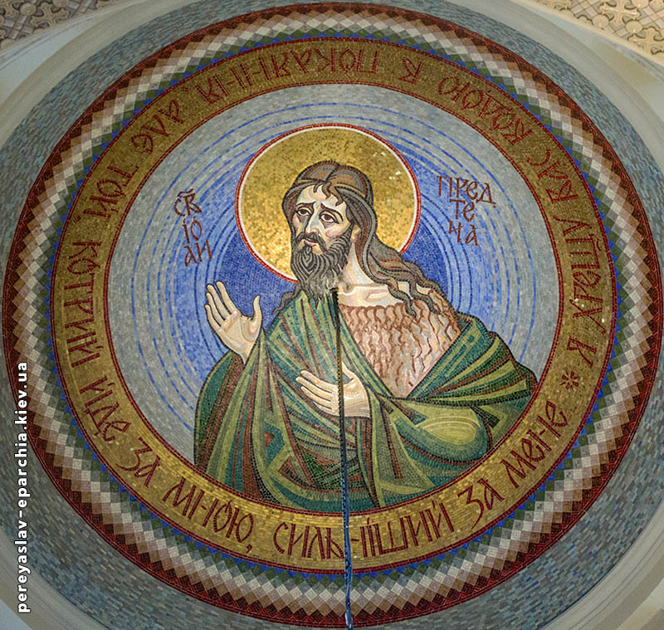
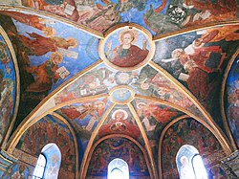
Фрески і мозаїки розповідають про біблійні події. Ікони та скульптури представляють святих, ангелів, образи духовних постатей.
Церква Спаса на Берестові
Мозаїка Спасо-Преображенського собору
на Теремках

Slide 6
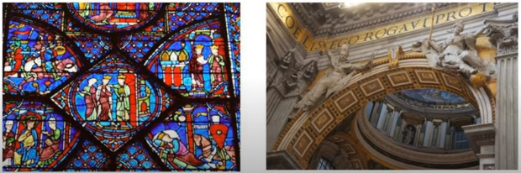
Освітлення підкреслює архітектурні форми та ліпнину. Вітражі дають храму розмаїття кольорів, що посилює його велич.

Slide 7
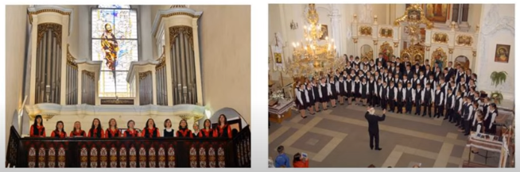
Музика органа, хоровий спів наповнюють храм урочистими мелодіями.

Slide 8

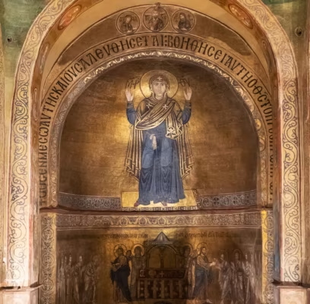
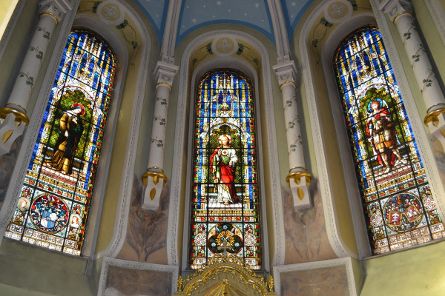
Пригадайте, що таке монументальний живопис.
Чим особливі художні техніки його видів?
Як фрески, мозаїки та вітражі впливають на емоційне сприйняття храму?
Зображення Богородиці
Оранти в Софійському соборі
Храм святого Івана Золотоуста, м.Львів

Slide 9

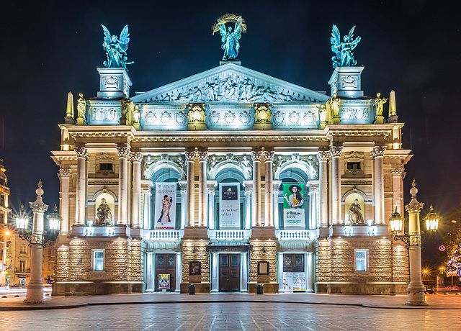
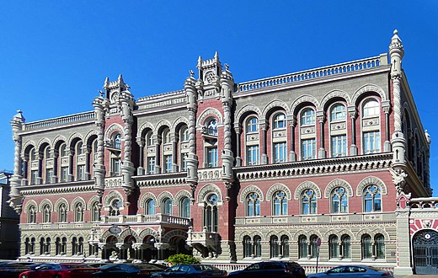
Чи могла би будівля існувати без монументального розпису чи круглої скульптури і виконувати свою функцію?
Яку роль відіграє гра світла і тіней скульптури на фасаді будови?
Львівський театр опери та балету
Державний банк, м.Київ

Slide 10
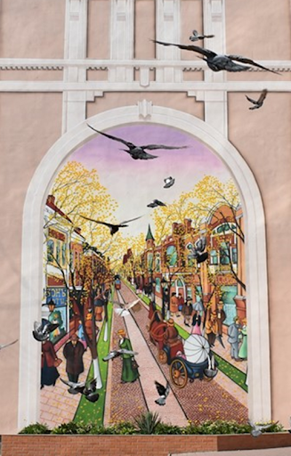
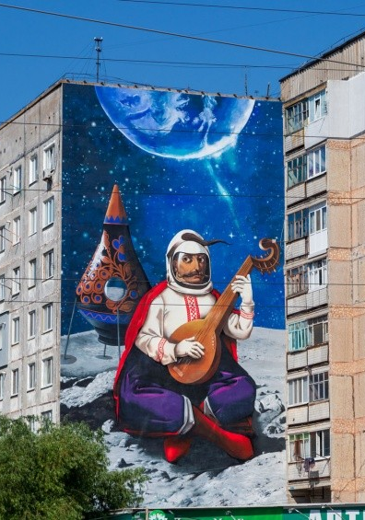
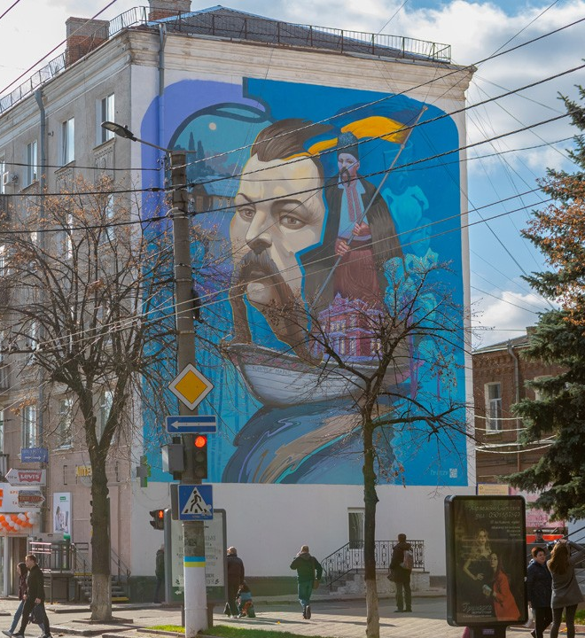

Сучасна художня практика шукає нові форми взаємодії мистецтв. Як-от сучасне вуличне мистецтво муралу, яке спрямоване на надання краси спорудам та передачу певної глибокої ідеї (сенсу ).
м. Кропивницький
Що об’єднує ці мурали? Яку інформацію вони несуть?

Slide 11
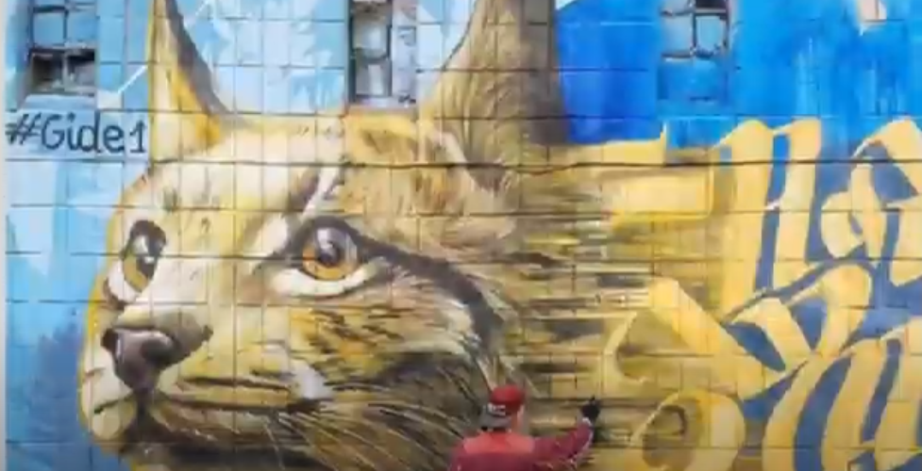

Що таке мурал і графіті
https://www.youtube.com/watch?v=WXzMgPNR5CI

Slide 12

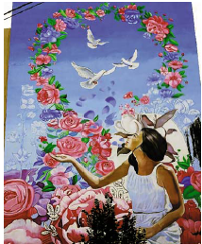
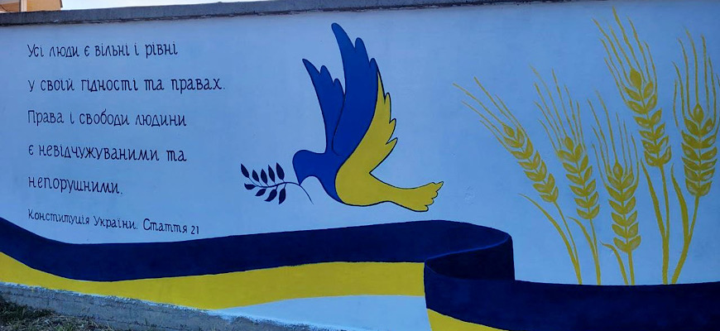
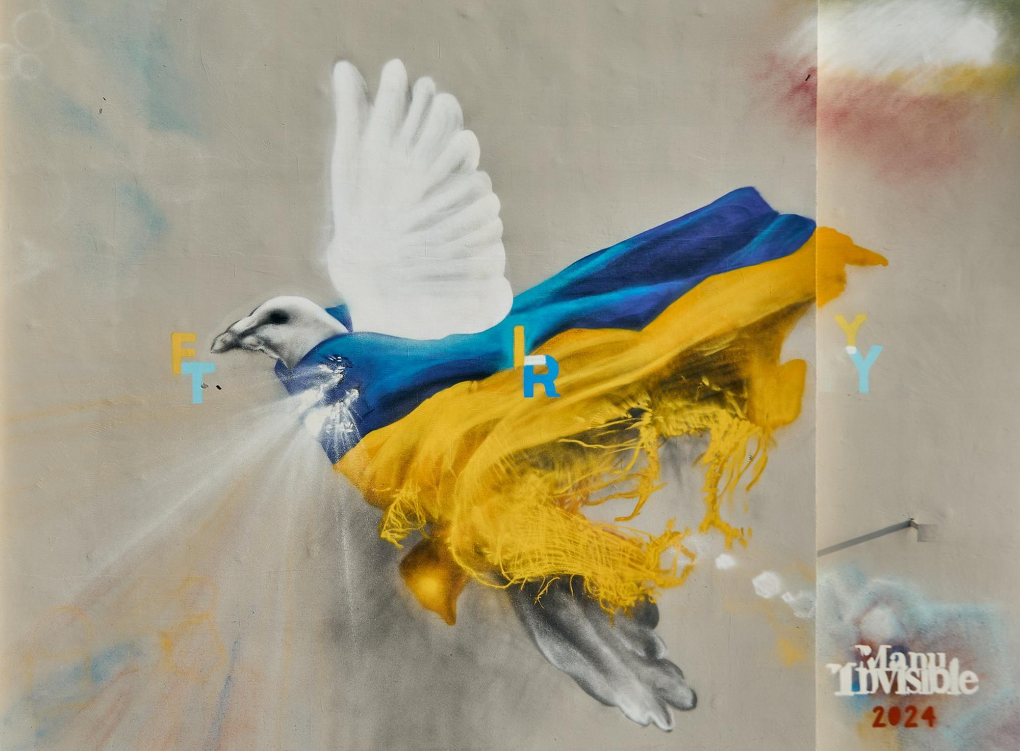

ТВОРЧЕ ЗАВДАННЯ:
Намалюй ескіз муралу із зображенням голубів.
м. Ужгород
м. Буча

Slide 13
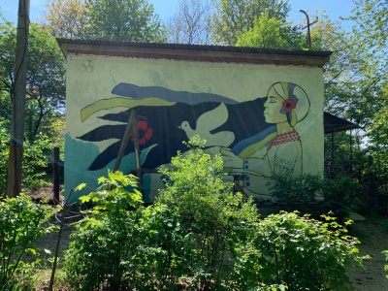
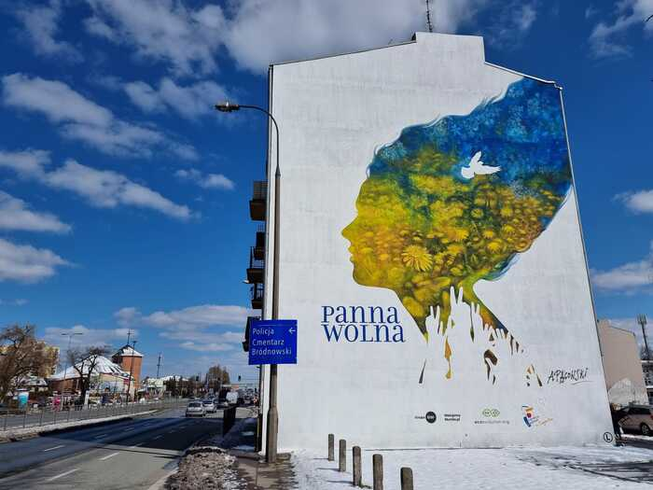
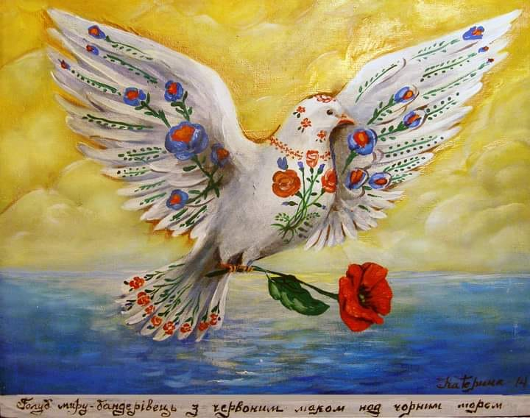
м. Чернівці
Польща

Slide 14

РЕФЛЕКСІЯ :
Що ви дізнались про синтез мистецтв?
Назвіть види монументального живопису, якими доповнюють архітектурний
образ.
Дослідіть зміст муралів у містах України.
Які візуальні теми сьогодення вони висвітлюють?

Slide 15
ВИКОРИСТАНІ ДЖЕРЕЛА:
Підручник Мистецтво 7кл. О.Гайдамака, Н.Лємешева
Синтез мистецтв у храмі: культова архітектура.
https://youtu.be/vq5nP3wWgqw?si=xJ05D4JDqMp6_Fz1
Що таке мурал і графіті
https://www.youtube.com/watch?v=WXzMgPNR5CI

